Slide 1
Круглый стол
«Эффективные формы и методы формирования у дошкольников навыков безопасного поведения»
Подготовила воспитатель высшей категории
Курникова
Ирина Васильевна

Slide 2
Основные направления работы по основам безопасности
*Эмоциональное благополучие
*опасности дома
*опасности на дороге и улице
*опасности в природе
*опасности в общении с незнакомыми
людьми
*опасности в интернете

Slide 3
Ведущие методы
Методы частично-поискового, поискового, проблемного характера
Практический (практические действия, опыты)
Словесный (беседа, дискуссия, обсуждение в парах и т.д.)
Наглядный (демонстрация различных объектов. Предметов, опытов, картин и т.д.)

Slide 4
Формы
* Коллективные (беседа, дискуссия, объяснение и т.п.)
* Работа в парах (выполнение заданий, поиск ответа на карточках и т.п.)
* Групповые (обсуждение проблемы в подгруппах, решение заданий, викторины и др.
* Индивидуальные (практические и теоретические)

Slide 5
Наглядные материалы
Беседы
Игровой тренинг
Настольно- печатные игры
Сюжетные игры (больница, аптека, спасатели,)
Средства обучения
Чтение и обсуждение художественной литературы
Продуктивная деятельность и конструирование
Проблемные ситуации
Театрализованные представления
Дидактические игры
Отработка приёмов поведения в опасных ситуациях

Slide 6
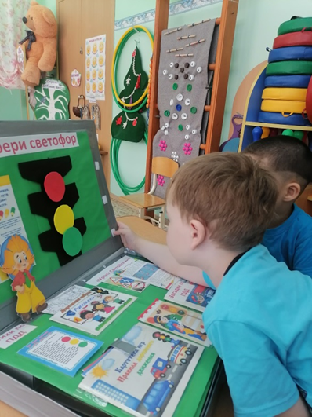
Работа с кейс -пособием по ПДД «Будь осторожен на дороге!»

Slide 7
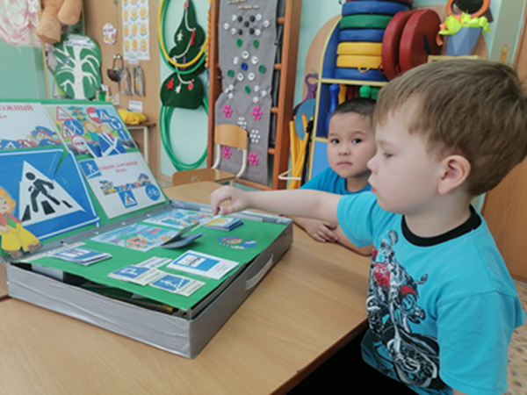

Slide 8
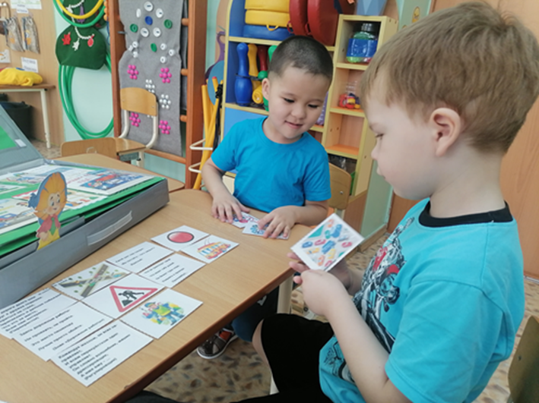

Slide 9
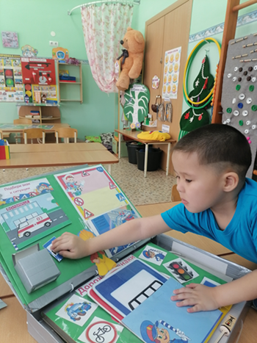

Slide 10
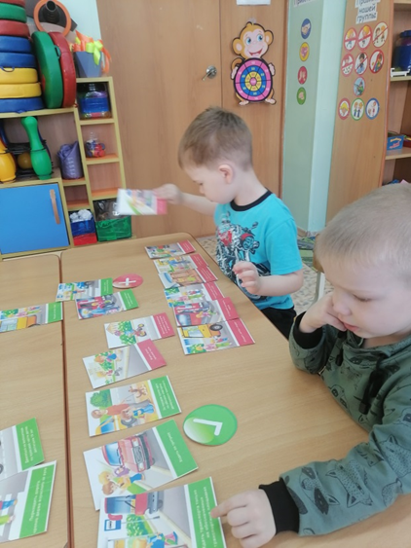

Slide 11
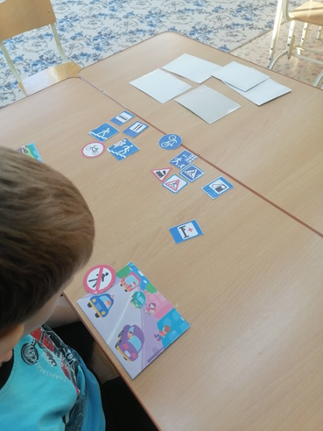

Slide 12
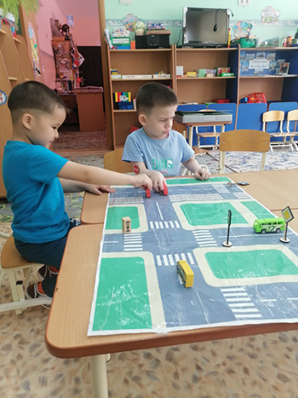

Slide 13
Спасибо за внимание!

